Slide 1


Toán
THỂ TÍCH CỦA MỘT HÌNH

Slide 2

Thứ sáu ngày 18 tháng 2 năm 2022
Toán:
Cho hình lập phương có cạnh bằng 2cm. Tính diện tích xung quanh và diện tích toàn phần của hình lập phương đó.
Khởi động

Slide 3
Thứ sáu ngày 18 tháng 2 năm 2022
Toán
Thể tích của một hình
Notes:
3

Slide 4
Mục tiêu
Khái niệm của thể tích một hình.
So sánh thể tích các hình với nhau.
Luyện tập

Slide 5
Toán
Thể tích của một hình
Hoạt động 1: Khái niệm về thể tích một hình

Slide 6

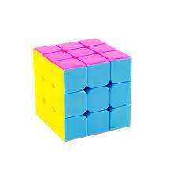
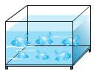


Slide 7
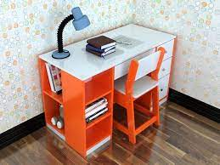
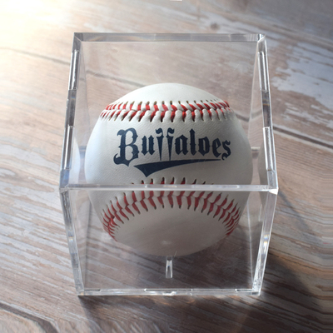

Slide 9
Thể tích của một hình là khoảng không gian mà hình đó chiếm chỗ.

Slide 10
Hoạt động 2: So sánh thể tích các hình với nhau
Ví dụ 1:
- Em hãy nêu tên của 2 hình khối đó.
- Hình nào to hơn, hình nào nhỏ hơn?
Hình lập phương
Hình hộp chữ nhật

Slide 11
Hoạt động 2: So sánh thể tích các hình với nhau
Ví dụ 1:
Hình lập phương
Hình hộp chữ nhật
Hình hộp chữ nhật lớn hơn, hình lập phương bé hơn

Slide 12
Hoạt động 2: So sánh thể tích các hình với nhau
Ví dụ 1:
- Khi đặt hình lập phương vào bên trong hình hộp chữ nhật em có nhận xét gì về vị trí của hai hình khối?
Hình lập phương hoàn toàn nằm trong hình hộp chữ nhật
Thể tích của hình lập phương nhỏ hơn thể tích của hình hộp chữ nhật hay thể tích của hình hộp chữ nhật lớn hơn thể tích hình lập phương.

Slide 13
Ví dụ 2:
Mỗi hình C và D gồm có mấy hình lập phương?
C
D
Thể tích hình C bằng thể tích hình D

Slide 14
Ví dụ 3:
Hình P gồm có mấy hình lập phương?
P

Slide 15
Khi tách hình P thành 2 hình M và N thì số hình lập phương trong mỗi hình là bao nhiêu?
=
+
P
M
N
Thể tích của hình P bằng tổng thể tích các hình M và N

Slide 16
a) Ví dụ 1:
Thể tích của hình lập phương nhỏ hơn thể tích của hình hộp chữ nhữ nhật.
b) Ví dụ 2:
Thể tích của hình C bằng thể tích của hình D.
C
D
c) Ví dụ 3:
Thể tích hình P bằng tổng thể tích các hình M và N
M
N
P

Slide 17
Bài 1: Trong hai hình dưới đây:
1cm
1cm
A
B
Hình hộp chữ nhật A gồm mấy hình lập phương nhỏ?
Hình hộp chữ nhật B gồm mấy hình lập phương nhỏ?
Hình nào có thể tích lớn hơn?

Slide 18

Cách 1:
A

Slide 19
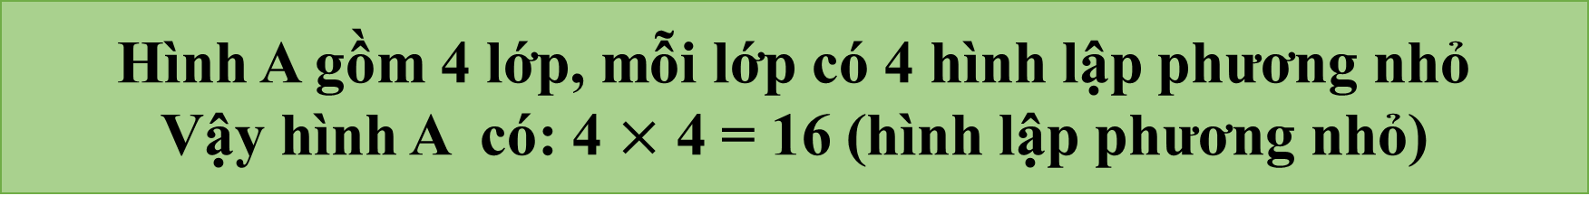
Cách 2:

Slide 20

Cách 3:
A

Slide 21
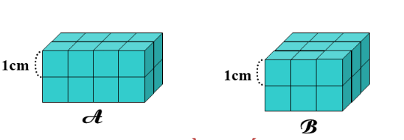
Bài 1: Trong hai hình dưới đây:
Hình hộp chữ nhật A gồm mấy hình lập phương nhỏ?
Hình hộp chữ nhật A gồm 16 hình lập phương nhỏ?
Hình hộp chữ nhật B gồm mấy hình lập phương nhỏ?
Hình nào có thể tích lớn hơn?

Slide 22
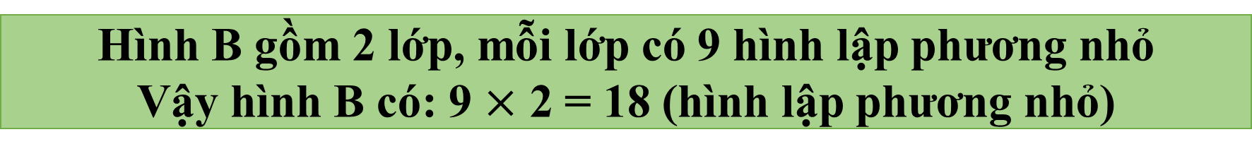
Bài 1: Trong hai hình dưới đây:
1cm
1cm
A
B
Hình hộp chữ nhật A gồm 16 hình lập phương nhỏ?
Hình hộp chữ nhật B gồm mấy hình lập phương nhỏ?
Hình hộp chữ nhật B gồm 18 hình lập phương nhỏ?
Hình B có thể tích lớn hơn hình A
Hình nào có thể tích lớn hơn?

Slide 23
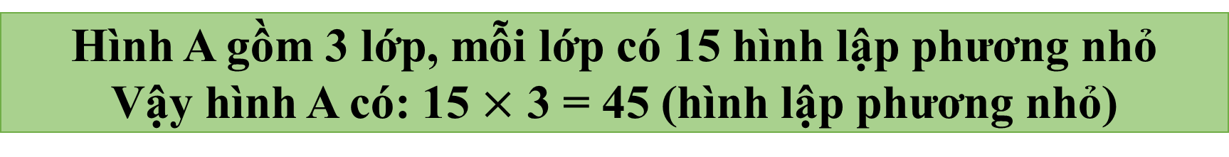
Bài 2:
Hình A gồm mấy hình lập phương nhỏ?
Hình A gồm 45 hình lập phương nhỏ.
Hình B gồm mấy hình lập phương nhỏ?
So sánh thể tích của hình A và hình B.
A
B

Slide 24
Bài 2:
Hình A gồm 45 hình lập phương nhỏ.
Hình B gồm mấy hình lập phương nhỏ?
Hình B gồm 26 hình lập phương nhỏ.
Thể tích hình A lớn hơn thể tích hình B.
So sánh thể tích của hình A và hình B.
A
B

Slide 25
Bài 3: Có 6 hình lập phương nhỏ cạnh 1 cm. Hãy xếp 6 hình lập phương đó thành một hình hộp chữ nhật. Có bao nhiêu cách xếp khác nhau?
Vậy: Từ 6 hình lập phương nhỏ cạnh 1 cm thì có 5 cách xếp hình hộp chữ nhật khác nhau.

Slide 26

Bài 3: Có 6 hình lập phương nhỏ cạnh 1 cm. Hãy xếp 6 hình lập phương đó thành một hình hộp chữ nhật. Có bao nhiêu cách xếp khác nhau?
Vậy : Từ 6 hình lập phương nhỏ cạnh 1 cm thì có 5 cách xếp hình hộp chữ nhật khác nhau.

Slide 27

CỦNG CỐ, DẶN DÒ
Chuẩn bị bài: Xăng – ti – mét khối. Đề - xi – mét khối

Slide 28

CHÚC CÁC EM
HỌC TỐT
CHĂM NGOAN!

